Slide 1

反直觉
你以为的常识
其实是错的

Slide 2
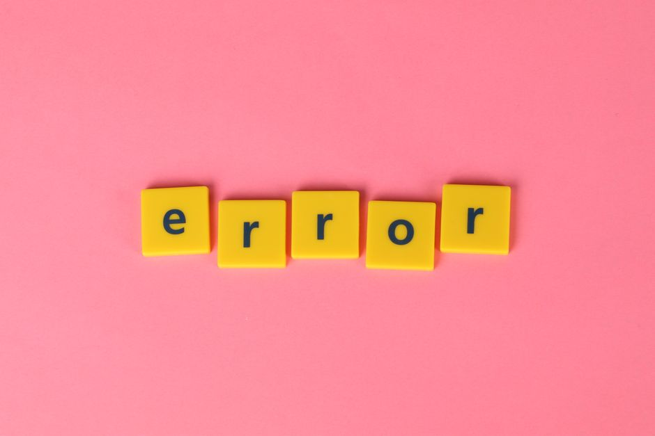
80%错误
大多数人错了
测试中常见错误认知颠覆直觉

Slide 3

真相
数据不会说谎
核心对比与趋势揭示真相

Slide 4

偏差
认知偏差
信息茧房让我们误判

Slide 5

新视角
换个角度
重新定义测试，抓住本质

Slide 6

行动
三步法改变
日常实践，从测试开始

